Slide 1
Работа врача в лагере
Врач ДЗООЛКД РЛ «Новое Поколение»
Кузнецова Елена Геннадьевна

Slide 2
Как осуществляется прием детей в лагерь медицинским работником? какие медицинские документы должны быть у ребенка?
Форма 079-У
Выписка из Сертификата о прививках
Информированное согласие на медицинское вмешательство
Анкета лагеря

Slide 3
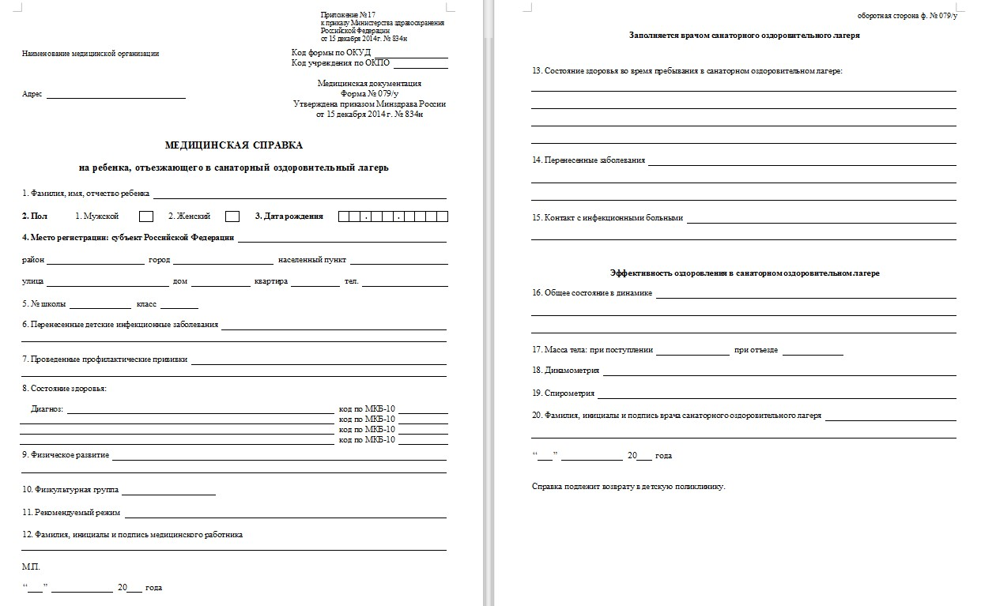

Slide 4
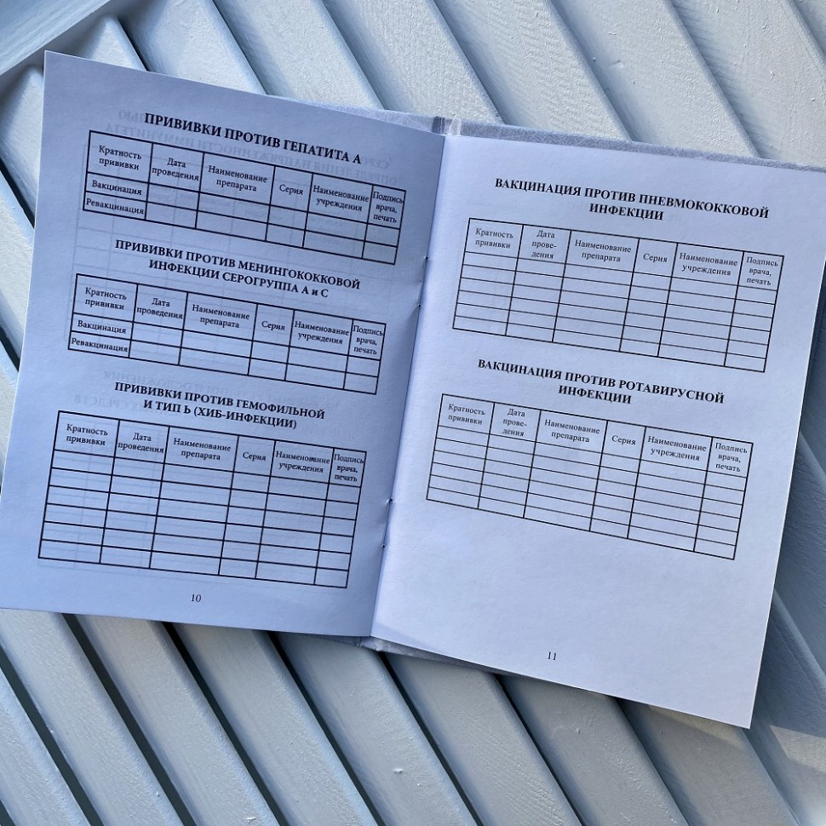

Slide 5
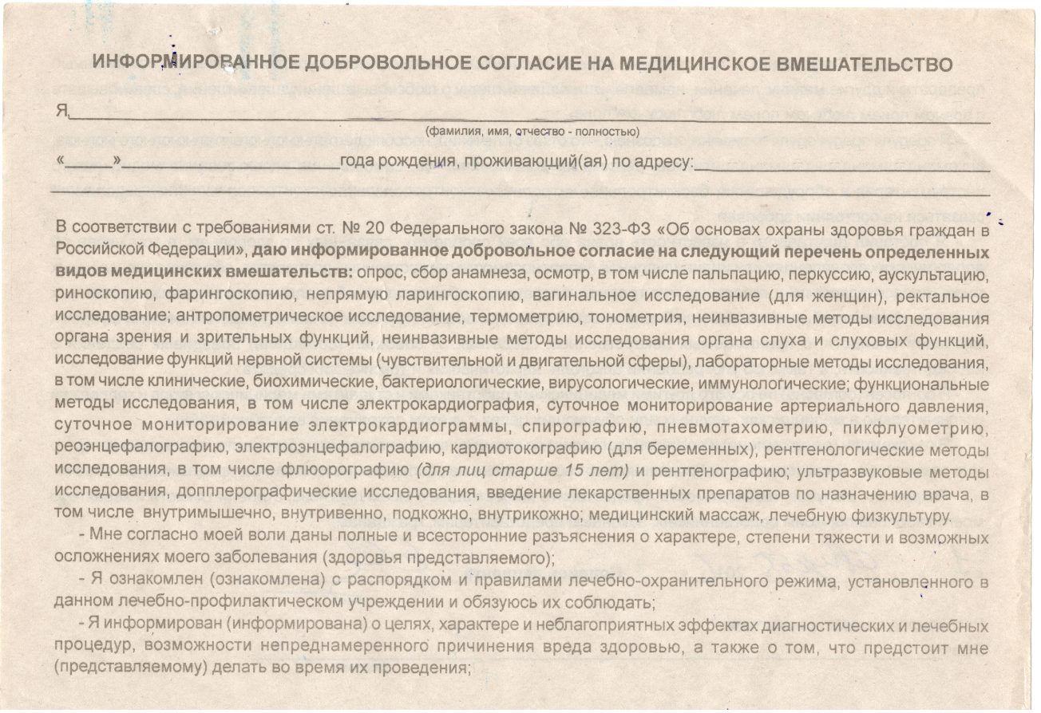
Информированное согласие

Slide 6
Анкета лагеря

Slide 7
Сообщите о состоянии здоровья ребенка врачу лагеря и отразите в анкете!

Slide 8
Какой в лагере распорядок дня? Есть ли тихий час?

Slide 9
Режим дня 8:30 — Подъем для младшей дружины.
9:00 — Подъем для средней и старшей дружин. 9:00 – Зарядка для младшей дружины. 9.20 — Завтрак младшего корпуса.
9:30 – Зарядка для средних и старших ребят на различных площадках лагеря. 9:40 - Утренняя линейка или утренний разбудильник на площади встреч. 9:55 - Танец смены. 10:00 - Завтрак для старших и средних отрядов. С 10:30 – Утренние отрядные сборы. 11:00 – 14:00, 16:30 – 19:30, 20:30 – 21:30 – Работа кружков в лагере. 11:00. – 12:00 – Уборка территории. 11:00 – 14:00 – Клубы по интересам или спортивные, развивающие и досуговые площадки. 13:30 – Обед младшего корпуса. 14:00 – Обед старшего и среднего корпусов. 14:30 – 16:00 – Тихое время. 16:30 – Полдник. 17:00 – 19:30 – Мероприятия программы, отрядные дела, спортивные соревнования, дела по дружинам, репетиции. 19:30 – Ужин. 20:30 – Вечернее дело с подготовкой отрядов, дискотека, кинопросмотр, стратегическая игра на местности и др. 22:00 – Орлятские круги. 22:15 – Вечерние отрядные огоньки. 23:00 – Отбой.

Slide 10
Какие противопоказания у детей для пребывания в лагере?
Санитарные правила и нормы

Slide 11
1. Все заболевания в остром периоде. 2. Все хронические заболевания, требующие санаторного лечения. 3. Инфекционные заболевания до окончания срока изоляции. 4. Бациллоносительство (в отношении дифтерии и кишечных инфекций). 5. Все заразные болезни глаз и кожи, паразитарные заболевания. 6. Злокачественные новообразования. 7. Эпилепсия, психические заболевания, умственная отсталость (для учреждений общего типа), психопатия, патологическое развитие личности с выраженными расстройствами поведения и социальной адаптации. 8. Тяжелые физические дефекты, требующие индивидуального ухода за ребенком. 9. Кахексия, амилоидоз внутренних органов. 10. Туберкулез легких и других органов. Кроме того, при подготовке к поездке в лагерь родители должны обязательно посетить стоматолога и санировать полость рта ребенка.

Slide 12
Если вы даете медикаменты ребенку в лагерь, то сделайте это через врача лагеря.
Дети в лагере застрахованы, но услуги стоматолога не входят в перечень страховых случаев.
У многих детей часто встречается аллергия на растения и природные запахи.

Slide 13
Сообщите о состоянии здоровья ребенка врачу лагеря и отразите в анкете!

Slide 14
Как организован питьевой режим детей в лагере? Родитель может дать с собой ребенку воду?
Стандартные питьевые фонтанчики
Вода промышленного производства, расфасованная в емкости, негазированная
Кипяченая вода

Slide 15
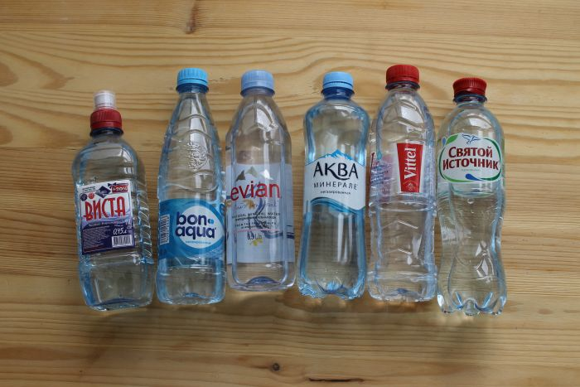
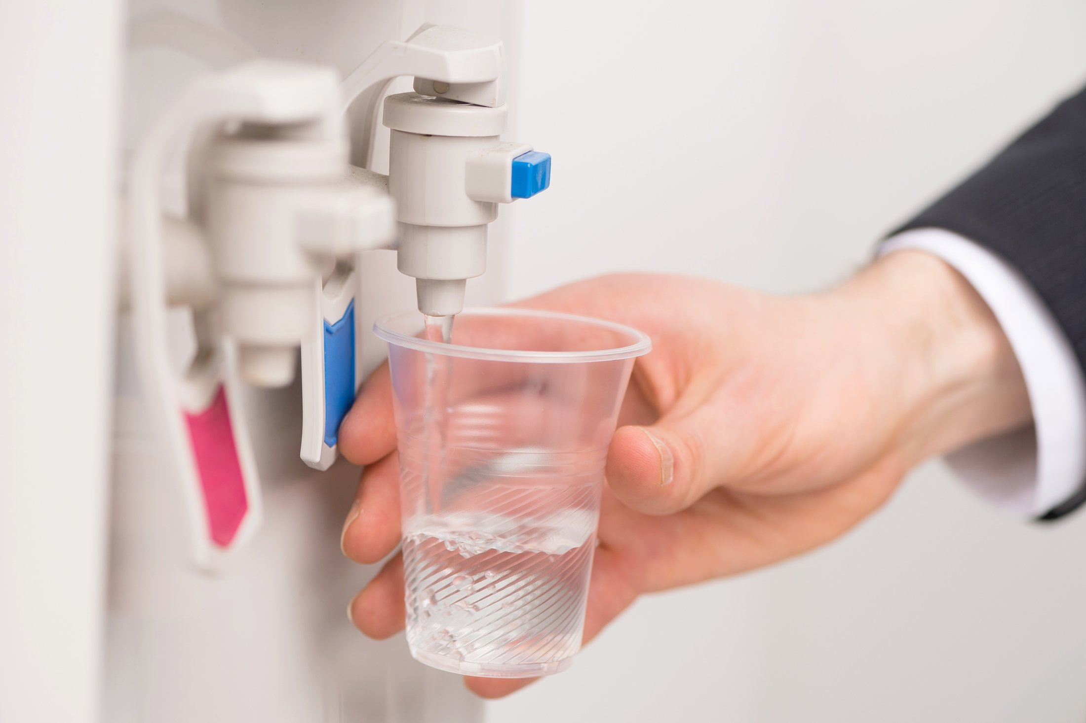
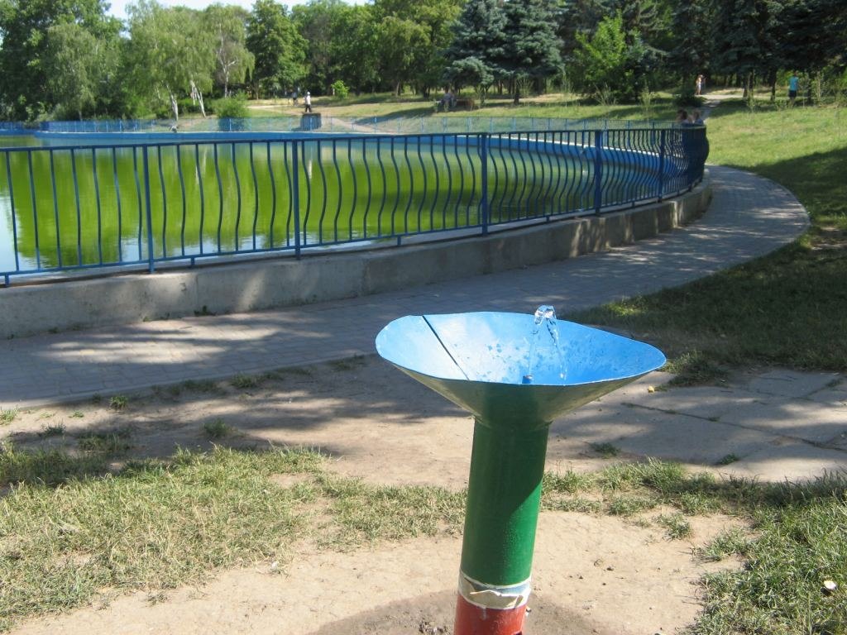
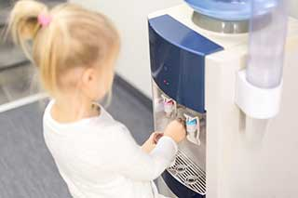

Slide 16
Какие продукты можно передавать ребенку в лагерь?
Продукты, не требующие специальных условий хранения
В маленькой упаковке

Slide 17
Эксперты также советуют привозить с собой небольшое количество продуктов, чтобы ребёнок мог съесть их за один раз. При этом все они должны быть свежими — нужно обязательно обращать внимание на срок реализации продукта, указанный на упаковке.

Slide 18
Какие продукты нельзя
Лапша быстрого приготовления
Скоропортящиеся продукты (молочные продукты, ягоды, мясные и рыбные продукты)
Кофе натуральный
Тонизирующие напитки (энергетики)
Грибы и изделия из них

Slide 19
Как часто проводится замена постельного белья? Что входит в комплект?
1 раз в 7 дней
По мере загрязнения
В комплект входит: наволочка, пододеяльник, простынь, полотенца для лица и ног, банное полотенце

Slide 20
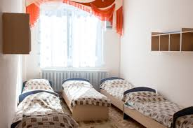

Slide 21
Можно ли давать с собой лекарственные препараты, в том числе репелленты?
Упаковка препаратов
Хранение в лагере
Репелленты в виде крема/мази

Slide 22
Упаковка препаратов
Все препараты сложены в пакет
На пакете написать ФИ, возраст, отряд ребенка
В пакет вложен лист с правилами приема препаратов

Slide 23
Хранение в лагере
ВСЕ МЕДИКАМЕНТЫ ХРАНЯТСЯ
ТОЛЬКО
В МЕДПУНКТЕ ЛАГЕРЯ!

Slide 25
Если у ребенка аллергия на какие то продукты питания (пищевая аллергия)?
Сообщить врачу лагеря
Объяснить ребенку правила поведения в связи с аллергией

Slide 26
Если ребенок заболел в лагере - как ему помогают?
Объяснить ребенку, что врач – ДРУГ! Медпункт – это НЕ СТРАШНО!
Врач самостоятельно принимает решение о лечении и консультациях.
Вас обязательно поставят в известность.

Slide 27
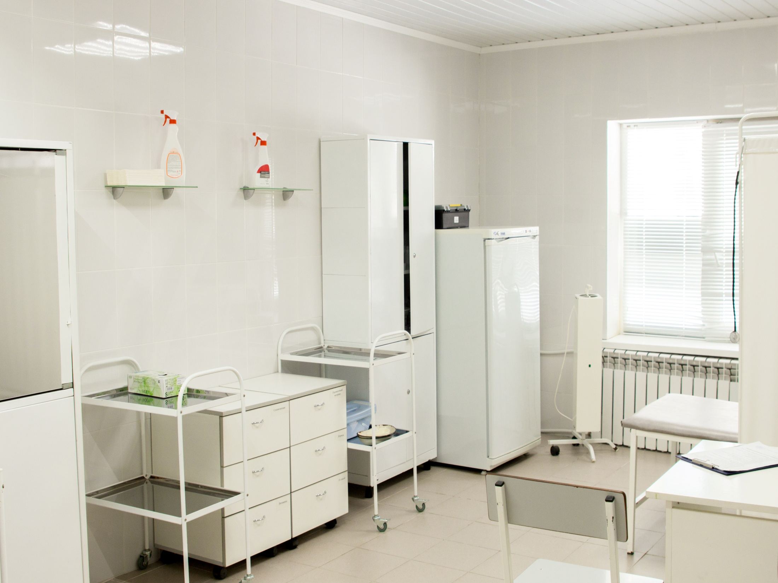

Slide 28
Как проверяют детей на педикулез и что происходит при его выявлении?
Детей на педикулез осматривают перед заездом, в первые три дня заезда, затем каждые 7 дней, за 3 дня до выезда
При выявлении педикулеза осуществляется лечение

Slide 29
Какие вещи брать ребенку с собой в лагерь?
Обратите внимание на информацию, указанную на путевке, сайте лагеря

Slide 30
В процессе сбора ребенка в лагерь очень важно, в первую очередь, заранее проверить наличие всех необходимых документов для заезда.
Мы рекомендуем составить список вещей, которые ребёнок берет в лагерь в 2-х экземплярах, один можно положить в чемодан, другой – оставить у родителя.
Подпишите или выделите вещи своего ребенка (особенно касается детей младшего возраста), чтобы после стирки вещей ребёнок мог опознать свои вещи.
Рекомендуемый список вещей для поездки на смену на 21 день:
1. Гигиена: зубная щётка и паста, мыло (в мыльнице) или жидкое, мочалка, средства личной гигиены, бумажные платочки, дезодорант, шампунь, гель для душа, стиральный порошок.
2. Одежда: пижама, одежда для дождливой и жаркой погоды, купальник, теплая кофта, спортивный костюм, нижнее белье и носки, нарядная одежда для выступлений и дискотек.
3. Обувь: комнатные тапочки, кроссовки для занятий спортом, открытая обувь для жаркой погоды, закрытая удобная обувь.
4. Телефон с зарядным устройством, личные вещи.
Так как в лагере ребёнку предстоит жить с другими ребятами, стоит заранее напомнить ему о правилах совместного проживания. Дети должны соблюдать правила гигиены: умываться, чистить зубы, принимать душ и не забывать мыть руки после посещения туалета.

Slide 31
Какую медицинскую помощь ребенку имеет право оказывать врач в лагере?
Первая врачебная помощь
Временная изоляция инфекционного больного
Организация госпитализации

Slide 32
Как происходит взаимодействие врача с родителями при травме ребенка или его заболевания?

Slide 33
При травме оказывается помощь, решается вопрос о госпитализации, сообщается родителям
При заболевании ребенок изолируется, наблюдается, о факте изоляции сообщается родителям
На все вопросы о здоровье ребенка отвечает врач лагеря или медицинский работник

Slide 34
Что делает лагерь, чтобы ребенка не укусил клещ на территории, при выходе за территорию лагеря? Что делается в случае присасывания клеща?

Slide 35
Производится акарицидная обработка территории в соответствии с СанПиН
Запрещается содержание домашних животных на территории лагеря
При выходе за территорию одежда детей обрабатывается репеллентами
После выхода за территорию осмотр медицинским работником
Ежедневный само- и взаимоосмотр

Slide 36
При присасывании клеща
Оповещают родителей
Ребенка доставляют в травмпункт для удаления клеща
В травмпункте врач решает вопрос о дальнейшем пребывании ребенка в лагере

Slide 37
Как организуется купание детей?
В соответствии с СанПиН разрешено купание детей в летний период в открытых водоемах в солнечные безветренные дни при температуре воздуха не ниже +23 и воды не ниже +20 градусов Цельсия
Время нахождения в воде от 2 до 15 минут
Не рекомендуется купание сразу после приема пищи

Slide 38
Здорового отдыха!

